Slide 1
স্বা
গ
ত
ম

Slide 2
পরিচিতি
খন্দকার মোফাখখার হোসেন ,আইসিটি শিক্ষক
আফতাব উদ্দিন স্কুল এ্যান্ড কলেজ
বাজিতপুর , কিশোরগঞ্জ ।
মোবাইল-০১৯১১৬৮৯৫০৩
তারিখঃ ১৬/১০/২০১৯
E-mail- mufakkher88@gmail.com

Slide 4
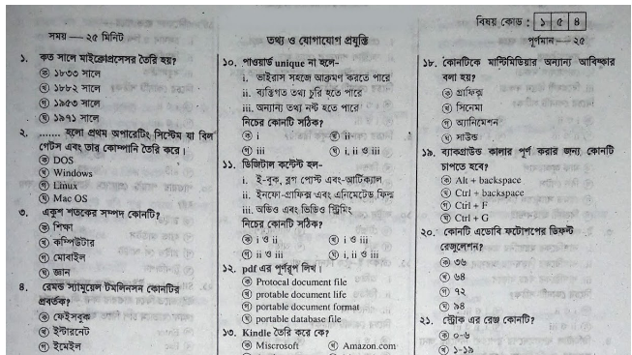
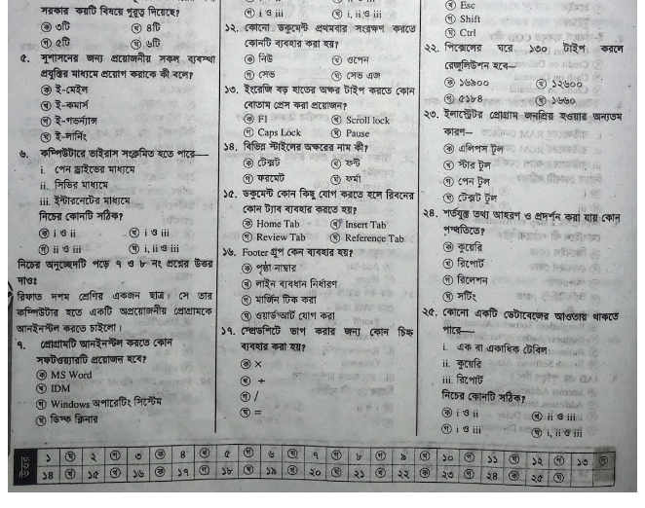

Slide 5
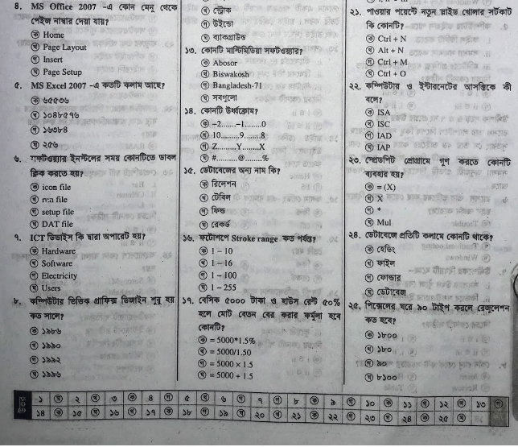
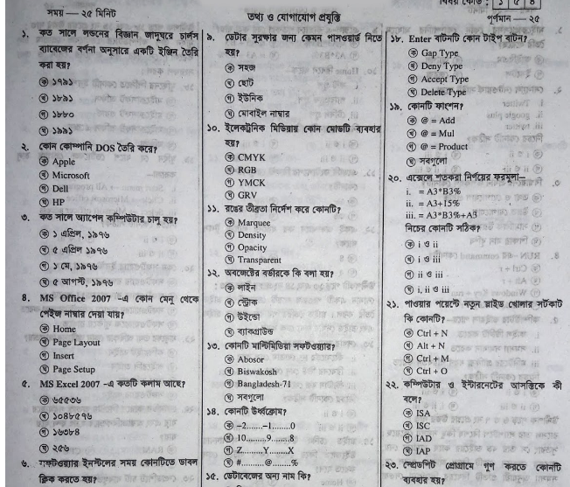

Slide 6
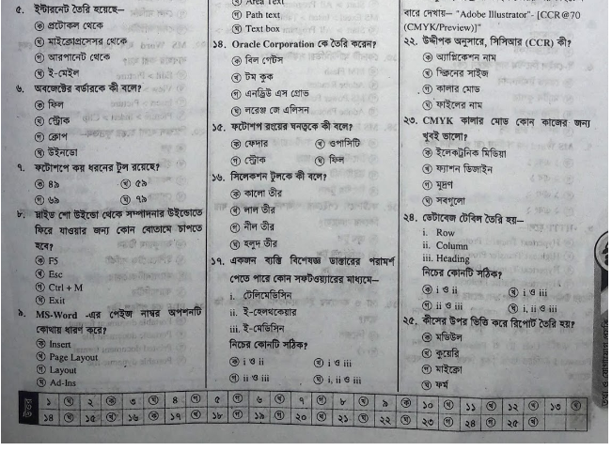
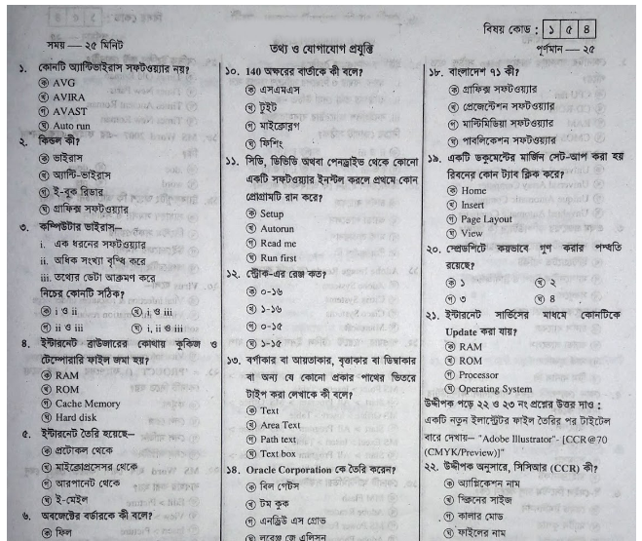

Slide 7
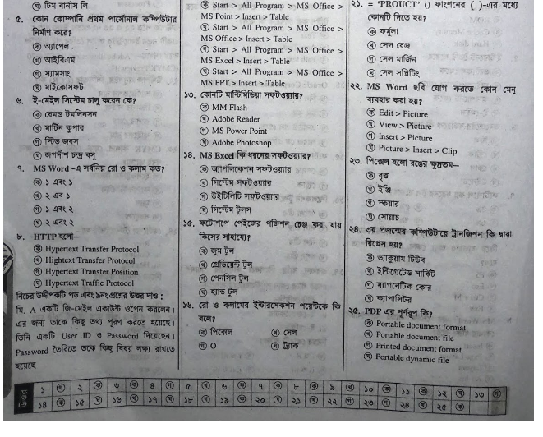
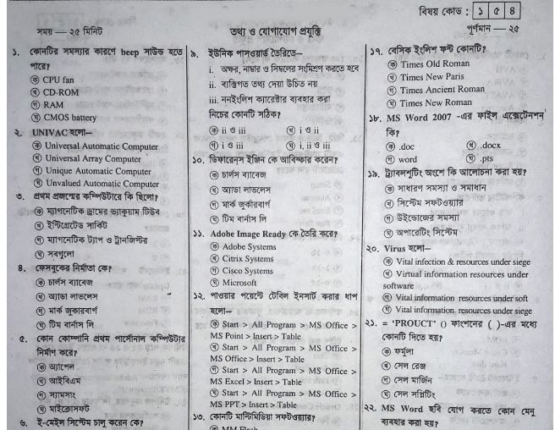

Slide 8
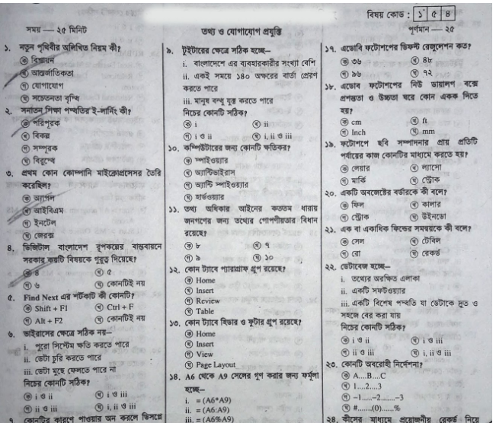
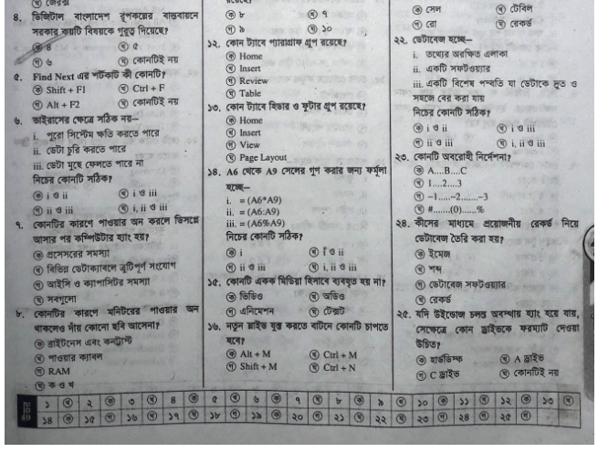

Slide 9
